Slide 1
RETURN TO THE RANCH
Q34 Studio

Slide 2

Krótki Opis
Gra Return to the ranch jest grą z gatunku endless runner. Polega ona na osiągnięciu jak największego wyniku w przejściu. Przejść jest nieskończona ilość. Gracz może monitorować swój najlepszy wynik poprzez odpowiednią informację w grze. Gra została stworzą z użyciem silnika Unity w wersji 2021.3.8f1.

Slide 3
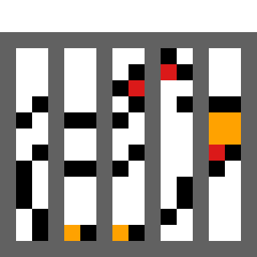
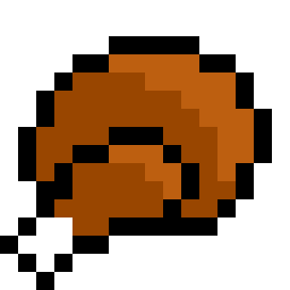
Fabuła
Kura którą steruje gracz zostaje porwana ze swojej farmy do popularnego fast-fooda. Widząc jak ginie inna kura postanawia ona uciec. Pracownicy fast-foodu za nią podążają, a kura próbując wrócić do swojej rodziny na farmie zaczyna w panice biec przez miasto.

Slide 4
Interpretacja Tematu Ucieczka z Miasta
Temat pojawia się w wątku głównym gry oraz w mechanice gry. W wątku głównym kura została porwana ze swojego domu. Miała być zabita w popularnym fast-foodzie dla jedzenia, jednak udaje jej się uciec. Mimo to musi jeszcze uciec z miasta w którym się znalazła do swojego domu. W mechanice gry na niektórych progach punktowych znikają sekcje tła miasta, aż zostaje wiejski krajobraz.

Slide 5
Mechaniki Gry:
Mechanika skakania – Pod przyciskiem spacja
Mechanika szybowania – Pod przytrzymaniem spacji podczas pobytu w powietrzu.
Mechanika nieskończonego generowania trasy z przeszkodami, które też są generowane losowo.
Mechanika zdobywania punktów i zapisywania maksymalnej ich wartości w sesji gry.
Mechanika zmiany tła podczas rozgrywki przez zmianę liczbę punktów.
Mechanika szybkiego odrodzenia po śmierci.

Slide 6
Dziękujemy za uwagę

